Slide 1
Møte med Indre Østfold regionråd 16.6.22

Slide 2
. Presentere Øst politidistrikt/Indre Østfold politistasjon
. Status stillinger og økonomi
. Kort om forebyggende som hovedstrategi
. Behovsanalyse fremtidens polititjenester
Notes:
Dette er oppbygning av innlegget mitt

Slide 3
Hovedsete: Ski/Nordre Follo
Politimester: Ida Melbo Øystese
Ansatte: ca. 2000 medarbeidere
Budsjett: 2,1 mrd.
Kommuner: 29
Innbyggere: Flere enn 752000 innbyggere (2021)
Vårt politistasjonsdistrikt har ca 53000 innbyggere

Slide 4
Øst pd
Landets nest største politidistrikt (Nest minste i areal)
Opprettet 1.1.16 som et resultat av nærpolitireformen, og sammenslåing av politidistriktene Follo, Romerike og Østfold
Utfordrende, komplekst og dynamisk kriminalitetsbilde med grenseproblematikk, nærhet til Oslo, store byer og tettsteder, kyst med stor nytte- og fritidstrafikk, og landets hovedflyplass

Slide 5
Øst politidistrikt er organisert i 12 enheter og staber:
To geografiske enheter, Romerike og Follo-Østfold, som består av det lokale politiet ved politistasjonene
Syv funksjonelle enheter med spesialistfunksjoner innen etterforskning, forebygging, operativ tjeneste, etterretning, påtale, sivile gjøremål og forvaltning og fellestjenester for hele politidistriktet
Lederstøttestaber for HR/HMS, virksomhetsstyring og kommunikasjon

Slide 6
Politimester Visepolitimester
Stab for Virksomhetsstyring
PST
Felles enhet for forebygging
Felles enhet for påtale
Stab for HR og HMS
Stab for Kommunikasjon
Felles enhet for sivil rettspleie
Felles enhet for operativ tjeneste
Felles enhet for etterretning og etterforskning
Felles enhet for utlending og forvaltning
GDE Follo-Østfold
GDE Romerike

Slide 7
│

Slide 8
Stillinger og økonomi p.t.
6 midlertidige stillinger – økt synlighet og tilgjengelighet
Samtlige til NMS – 3 tilbake nå fra 20.6. med virkning ut året
2 nye faste stillinger som skal bidra økt synlighet - etterforsk/patrulje
1 ny fast informasjon og tiltaks koordinator
Fullt fokus på å ikke ha vakanser
55 stillingshjemler pr. nå pluss 4 studenter fra høsten av

Slide 9
KUBA
Per 02.06.22 er det besluttet at stasjonen skal jobbe med følgende prioriteringer i KUBA prosessen;
Barn, unge og særlige sårbare
Mobile vinningskriminelle
Prioriteringene er selvsagt dynamiske og endres basert på etterretning og statistikk.
Forebygging som primærmål i alle funksjoner.

Slide 10
Politiet skal bidra til redusert kriminalitet og økt trygghet for innbyggerne.
Vi gjør størst nytte for oss dersom den samlede innsatsen bidrar til å redusere kriminalitet og uønskede hendelser, redusere skadevirkningene og hindre gjentakelse.
Forebygging er derfor politiets hovedstrategi og skal ligge til grunn for all oppgaveløsning.

Slide 11
Fremtidens polititjenester
Behovsanalyse, mai 2022

Slide 12
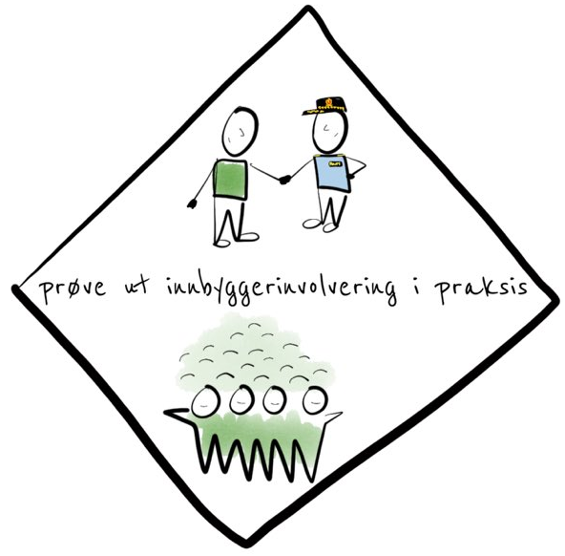
Om rapporten
Denne rapporten er oppsummering av innsiktsfasen i arbeidet med Fremtidens polititjenester i Øst politidistrikt. Arbeidet ble initiert som en behovskartlegging i forkant av anskaffelse av nye politibygg i GDE Follo/Østfold.
Hensikten med arbeidet har vært å identifisere innbyggernes behov og forventninger til politiet. I tillegg har vi involvert ledere, medarbeidere, tillitsvalgte og vernetjeneste i hele politidistriktet for å få innsikt i hvordan vi best kan utforme bygg som understøtter polititjenesten vi skal levere i fremtiden.
I innsiktsarbeidet har vi benyttet kvalitative og kvantitative metoder for å samle inn data. Dette er kjente metoder innen for eksempel tjenestedesign. Vi har fortløpende og kontinuerlig analysert dataene for å få et så klart bilde som mulig over nåsituasjon, behov og mål for de ulike partene vi har snakket med.
Innsikt er ferskvare, og det vil alltid være motsigende funn eller behov å undersøke noe nærmere. På enkelte områder kan det være behov for mer innsikt og å teste konkrete ideer for å komme frem til løsninger som fungerer, ikke minst når arbeidet med nye politibygg har kommet lenger.
Vi har tatt tilbakemeldingene vi har fått på alvor og oppsummert dette i hovedtema som reflekterer både de interne og eksterne stemmene. Samtidig må vi erkjenne at det vil være umulig å møte alle behov. Det fremgår av våre konkrete anbefalinger inn i en anskaffelsesprosess og en beskrivelse av et fremtidig mulighetsrom.

Slide 13
Sammendrag
Tilbakemeldinger fra innbyggerne
Innbyggerne forventer at det er lett å komme i kontakt med politiet, både digitalt og fysisk.
De ønsker å løse mer digitalt, særlig når det kommer til forvaltningsoppgaver og anmeldelser av mindre alvorlige forhold. Samtidig er selve politistasjonen og de fysiske møtene fortsatt viktige. Bykommunene vi har snakket med ønsker at politistasjonen ligger i sentrum, bl.a. i nærheten av kollektivtransport. For de mindre kommunene, uten politistasjon i egen kommune, er tilgjengelighet med bil og gode parkeringsmuligheter minst like viktig.
At politiet er synlig og tilstede i lokalmiljøet, er det innbyggerne opplever som aller viktigst. De er også opptatt av at politiet må ha god lokalkunnskap, og at det skal være et tett samarbeid med kommune og andre aktører.
Å bli møtt på en god måte er avgjørende for opplevelsen av kontakten med politiet. Forklaringer, råd og veiledning er sentralt.
Tilbakemeldinger fra medarbeiderne
Medarbeiderne er også opptatt av å være til stede for innbyggerne både lokalt og digitalt.
De forventer fleksible politibygg som legger til rette for gode arbeidsfellesskap. De ønsker å ha et tverrfaglig arbeidsmiljø og samarbeid på tvers av organisasjonsstruktur.
Fleksible lokaler som understøtter stadige endringer i oppgaveportefølje og arbeidsprosesser blir også trukket frem av medarbeidere som sentrale behov for fremtiden.
Anbefalinger
Basert på tilbakemeldinger fra innbyggere og medarbeidere, har vi kommet frem til 13 anbefalinger. Anbefalingene er i hovedsak knyttet til antall bygg og beliggenhet. i tillegg til hvem og hva som bør være på de ulike stedene. Vi har også skissert noen mulighetsrom avslutningsvis.

Slide 14
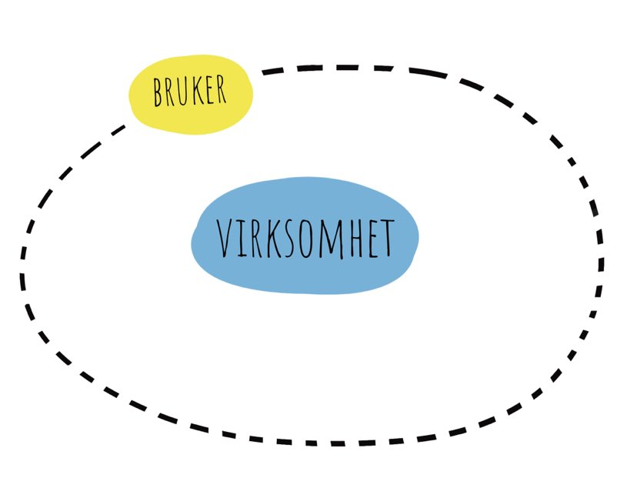
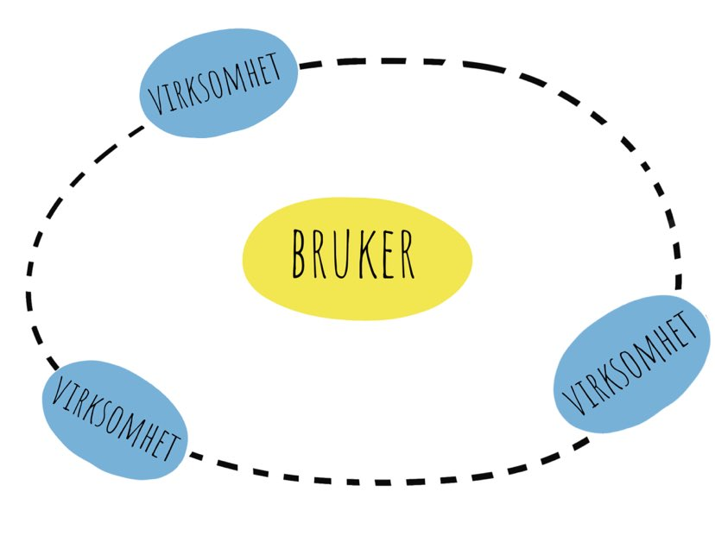
Premisser
Hovedformålet med arbeidet har vært å kartlegge behov knyttet til fremtidens polititjenester, som beslutningsgrunnlag i arbeidet med eiendomsanskaffelser i Halden, Fredrikstad og Sarpsborg.
Innledningsvis ble det satt to premisser for arbeidet:
Vi skal være på like mange eller flere steder enn i dag
Innbyggerstemmen skal veie tungt, og vi skal sette brukerne i sentrum
Behovsanalysen skal bidra til at vi tar bedre beslutninger basert på reelle eksterne og interne behov for fremtiden. Den inneholder flere anbefalinger basert på hovedfunn fra innsiktsarbeidet, som behov for antall bygg, beliggenhet og hvem og hva som bør være i de ulike fremtidige byggene.

Slide 15
Innsikt i innbyggernes behov og ønsker

Slide 16
Hvordan har vi fått tilbakemeldinger fra innbyggerne?
Fokusgrupper med innbyggere, ungdomsråd og Støttesenter for kriminalitetsutsatte
Spørreundersøkelse
(2 600 respondenter)
Workshoper med politiråd
Møter med ordførere, næringsliv, NAV, Skatteetaten og relevante interne prosjekter
Gjennomgang av relevante dokumenter og rapporter fra andre prosjekter
Digitale workshoper og fokusgrupper med politiråd og innbyggere
Intervjuer med kriminalitetsutsatte, unge og eldre
Deltakelse på kommunestyremøter

Slide 17
Overordnede funn ekstern innsikt
Innbyggerne forventer at politiet er tilgjengelig
Innbyggerne ønsker at politiet skal være synlige og tilstede i lokalmiljøet
Innbyggerne ønsker å bli møtt på en god måte
Innbyggerne forventer gode digitale tjenester

Slide 18
Noen spesifikke brukergrupper
Innbyggerne og kommunene vi har snakket med er forskjellige, med ulike utfordringer, behov og ønsker. Vi ser likevel at de ulike brukergruppene også har en del likhetstrekk.
Disse likhetstrekkene illustrerer vi på de neste sidene gjennom å trekke frem noe som kjennetegner tilbakemeldingene fra fire spesifikke grupper; stor kommune, liten kommune, ungdom og kriminalitetsutsatt.
Sitatene som er brukt er reelle sitater fra representanter for de aktuelle gruppene.

Slide 19
Stor kommune
"
Vi må planlegge for dem som er minst ressurssterke. Vi andre klarer oss uansett."
Antall innbyggere: 20 000
Nærmeste politistasjon: I sentrum
Viktig med nye politibygg: Sentrumsnært, lett tilgjengelig med kollektivtransport
Opptatt av: Ikke miste dagens tilbud
Er opptatt av å bygge opp en bykjerne med mye aktivitet, og ser politistasjonen som en naturlig del av dette.
Ønsker at politiet er tilstede i sentrum, både med bygg og personer.
Har forventninger om at dersom det skjer noe i sentrum, nær politistasjonen, er det politi i nærheten som kan gripe inn.
Er svært opptatt av forebygging, og ønsker å samarbeide tett med politiet om dette.

Slide 20
Liten kommune
"
Det er viktig å ha politifolk med lokalkunnskap, som kjenner de lokale utfordringene og personene."
Er ikke så opptatt av å få lensmannskontoret tilbake, men ønsker at politiet skal være mer synlig og tilstede i nærmiljøet. Dette gjelder særlig på sommeren, når det er mye aktivitet i kommunen.
Vil føle seg prioritert, og ha et tett samarbeid med politiet både generelt og i konkrete saker.
Setter stor pris på samarbeidet med politikontakten.
Opplever at det er vanskelig å komme gjennom på 02800, og at mange av operatørene de snakker med ikke har nok lokalkunnskap.
Er bekymret for lang utrykningstid dersom det skjer alvorlige hendelser.
Synes terskelen for å anmelde saker er blitt litt høyere enn da politiet var til stede i kommunen.
Antall innbyggere: 5000
Nærmeste politistasjon: I nærmeste by. Lensmannskontoret ble nedlagt for 4 år siden.
Viktig med nye politibygg: Lett tilgjengelig med bil, gode parkeringsmuligheter
Opptatt av: Politiet må ha god lokalkunnskap

Slide 21
Ungdom
Har ikke hatt så mye kontakt med politiet, men innrømmer at han blir litt bekymret når han ser en politibil kjøre forbi.
Har vært på en fest hvor politiet kom på grunn av bråk. Synes en av politimennene var litt for brå og mistenksom da han snakket med ungdommene. Skulle ønske politiet heller hadde vært litt mer åpne og stilt spørsmål om hva som egentlig hadde skjedd.
Synes det hadde vært fint om politiet kunne stikke innom skolen og fotballbanen for å prate innimellom, slik at han kan bli kjent med noen av politifolkene.
Liker tanken på å kunne chatte med politiet, særlig om han ikke vet helt hvem han skal spørre om noe. Om han eller venner skulle bli utsatt for vold eller noe annet alvorlig, ville han likevel helst ha ringt politiet, og gjerne møtt noen ansikt til ansikt.
Har aldri vært på politistasjonen utenom når han har fått pass, men er opptatt av at om han skulle trenge å komme dit en dag for avhør eller lignende, må det føles trygt.
"
Politiet er symbolet på trygghet og fred, ikke noen vi skal være redd for. Det er viktig at dere ufarliggjør dere, slik at vi skjønner at dere er folk vi kan gå til."

Slide 22
Kriminalitetsutsatt
Ble fysisk og psykisk mishandlet av tidligere ektemann, som hun ble skilt fra for ett år siden.
Opplevde å ikke bli trodd i møtet med helsevesenet, men fikk kontakt med Støttesenteret for kriminalitetsutsatte via en venninne. Der opplevde hun å bli tatt på alvor, og få god veiledning videre.
Anmeldte for tre måneder siden ektemannen for mishandling, og har så langt vært inne til ett avhør. Hun opplevde selve avhøret som bra, men synes det var vanskelig å møte opp på politistasjonen for å anmelde. Hun var redd for å møte på noen hun kjente, og synes det var ubehagelig å måtte fortelle hvorfor hun var der når andre i lokalet kunne høre alt hun sa.
Hun kan likevel ikke se for seg at avhøret kunne ha blitt gjennomført på Teams eller andre digitale flater, siden hun synes det er vanskelig å skape tillit gjennom en skjerm.
Venter nå på tilbakemelding om hva som skjer videre i saken, og synes det er veldig vanskelig å ikke vite mer om prosessen.
Hun er særlig bekymret for barna, og konsekvensene en eventuell rettssak vil kunne ha for dem.
"
Bare se meg. Jeg tenker at en person trenger å bli sett og hørt, bli tatt på alvor, få informasjon og at ungene får den hjelpen de trenger, uansett om det blir dom i saken eller ikke."

Slide 23
Innsikt i medarbeidernes behov og ønsker

Slide 24
Hvordan har vi fått tilbakemeldinger fra medarbeiderne?
I det interne innsiktsarbeidet har vi gjennom ulike prosesser forsøkt å kartlegge hvilke tanker ansatte i Øst politidistrikt gjør seg om polititjenesten, og hvilke behov ulike medarbeidergrupper har når det kommer til arbeidsplass og bygg.
Datainnsamlingen er basert på kvalitativ metode der strukturerte samtaler i workshop og fokusgrupper har stått sentralt. I tillegg har alle enheter levert skriftlige innspill basert på lokale prosesser i egen organisasjon.
Gjennom prosessen har vi fått et bredt empirisk grunnlag som er oppsummert i 10 ulike medarbeidergrupper. Dette danner, sammen med den eksterne brukerinnsikten, grunnlaget for vår oppsummering og anbefaling.
Vi har brukt innsiktsarbeidet til å skape refleksjon og engasjement, drive involvering og skape forståelse for alle involverte. Innsiktsfasen har på denne måten gitt politidistriktet en mulighet til å operasjonalisere endringsledelse og drive kultur- og organisasjonsutvikling.

Slide 25
Overordnede funn intern innsikt
Medarbeiderne forventer politibygg som legger til rette for et godt arbeids-fellesskap
Medarbeiderne vil ha et tverrfaglig arbeidsmiljø og samarbeid på tvers
Medarbeiderne trenger fleksible lokaler som understøtter arbeids-oppgavene
Medarbeiderne ønsker at vi skal være tilgjengelig og tilstede for innbyggerne både lokalt og digitalt

Slide 26
Arne Arrest
"
Det skal være trygt å sitte i arrest."
Alder: 47 år
Bosted: Halden
Sivil status: Samboer med Anita, 2 barn
Utdanning: Fengselsbetjent
Fritid: Spiller i band og pusser opp huset
Mener fysisk nærhet til etterforsker i FSI Krimvakt gir bedre samarbeid og reduserer belegg i arresten.
Ønsker seg digitale hjelpemidler, som håndholdt enhet for arrestjournal og pustesensor i cellene. Det vil frigjøre tid.
Ønsker mer variasjon i oppgavene, gjerne mer bruk av "fremskutt-arrest" (arrest på hjul).
Har behov for en "resepsjon" som håndterer henvendelser, leveranser, mottak av advokater og lignende.
Ser behov for tettere samarbeid med barnevernvakt og andre kommunale tjenester.
Mener arresten bør ligge nær kollektivtrafikk, men boligområder bør unngås.

Slide 27
Pernille Patrulje
"
Ikke alt arbeid kan gjøres i bilen!"
Alder: 28 år
Bosted: Rygge
Sivil status: Samboer med Martin
Utdanning: Politihøyskole og pedagogikk
Fritid: Hest og sprangridning
Ønsker seg et stort arbeidsmiljø som gir god kapasitet ute i gata.
Er opptatt av at forebygging krever tid og tilstedeværelse.
Mener det er viktig med lokal synlighet og kunnskap.
Ønsker seg dedikerte "etterforskningspatruljer" med fagkompetanse.
Ønsker seg større grad av nærhet til den spissede delen av tjenesten.
Trenger en garasje som er tilrettelagt for rask utrykning og godt bilhold.
Har behov for lokaler som inneholder rom for trening, garderober og pause.

Slide 28
Frida Forebygger
"
Forebyggende må tidligere inn!"
Alder: 34 år
Bosted: Rakkestad
Sivil status: Samboer med Ida, 1 barn
Utdanning: Politihøyskole
Fritid: Sykling
Trenger lokal tilstedeværelse og kunnskap.
Har behov for nærhet til patrulje, etterforskere og jurister.
Mener det er mye å hente på internt samarbeid og kompetanseoverføring.
Ønsker et tettere samarbeid med eksterne aktører.
Har behov for lokaler som er tilpasset møter med ulike grupper av innbyggere: samtalerom, møterom med plass til mange og stillerom for telefonsamtaler.

Slide 29
Julie Jurist
"
Jeg trenger et kontor der jeg kan sitte uten forstyrrelser."
Alder: 54 år
Bosted: Moss
Sivil status: Samboer med Julian, 2 barn
Utdanning: Juridisk embetseksamen
Fritid: Spiller teater
Ønsker seg et sosialt og faglig miljø med andre jurister.
Ser behov for tettere samhandling med etterforskning.
Har behov for tilgang til domstolene – enten fysisk nærhet eller transportløsning.
Ønsker seg tilrettelagte rom for digitale møter.
Trenger arbeidsro og skjerming på arbeidsplassen.

Slide 30
Oppsummering hovedfunn

Slide 31
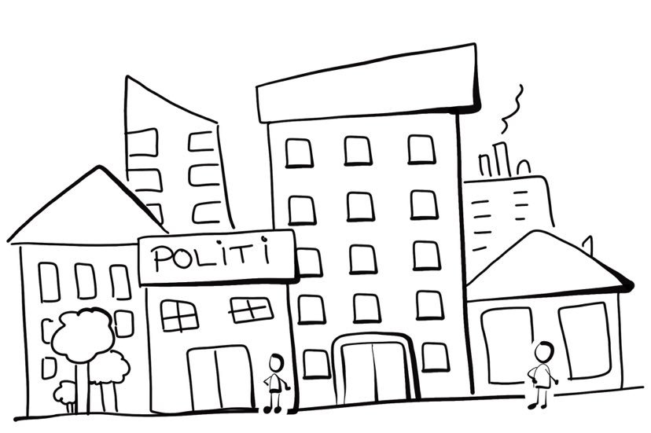
Hva har vi lært noe om?
Denne delen gir et sammendrag av hovedfunnene fra det interne og eksterne innsiktsarbeidet.
Vi presenterer dette i 10 hovedfunn:
Synlig politi
Digital tilgjengelighet
Råd og veiledning
Politibygg som symbol
Beliggenhet
Samarbeid og samlokalisering
Gode arealer for innbyggermøter
Grad av spesialisering
Arbeidsfellesskap
Fleksible lokaler

